Slide 1
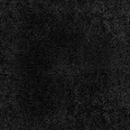

오일페인팅 효과 스케치 효과 색상반전 효과
OpenCV를 활용한 실습
발표자: 마르가드
https://github.com/Margad0413/OpenCV-effect

Slide 2
오일 페인팅 효과란?
오일 페인팅 효과는 이미지의 디테일을 부드럽게 단순화하고 브러시로 칠한 듯한 질감을 추가하여 회화적인 느낌을 주는 시각적 효과
이미지가 오일 페인팅처럼 보인다

Slide 3
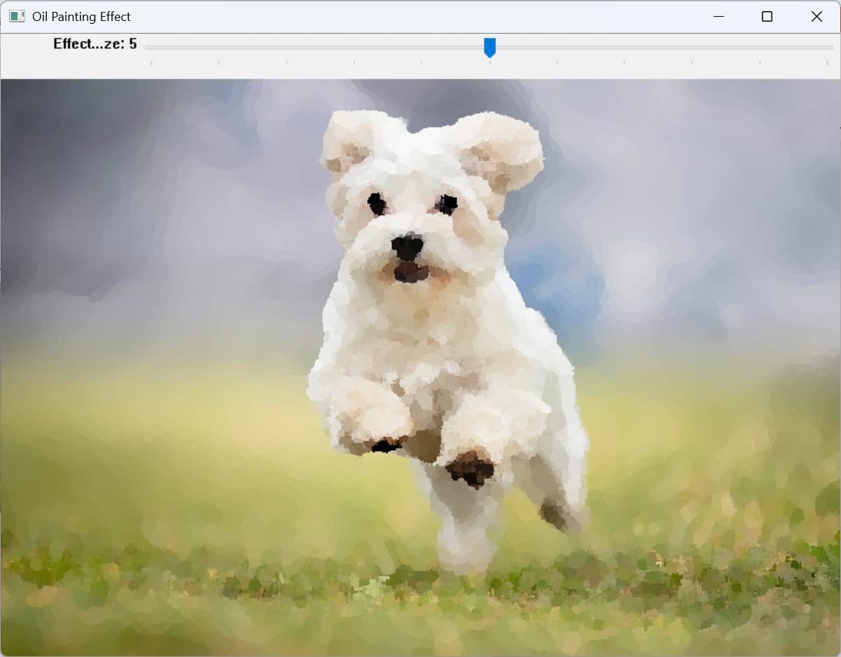
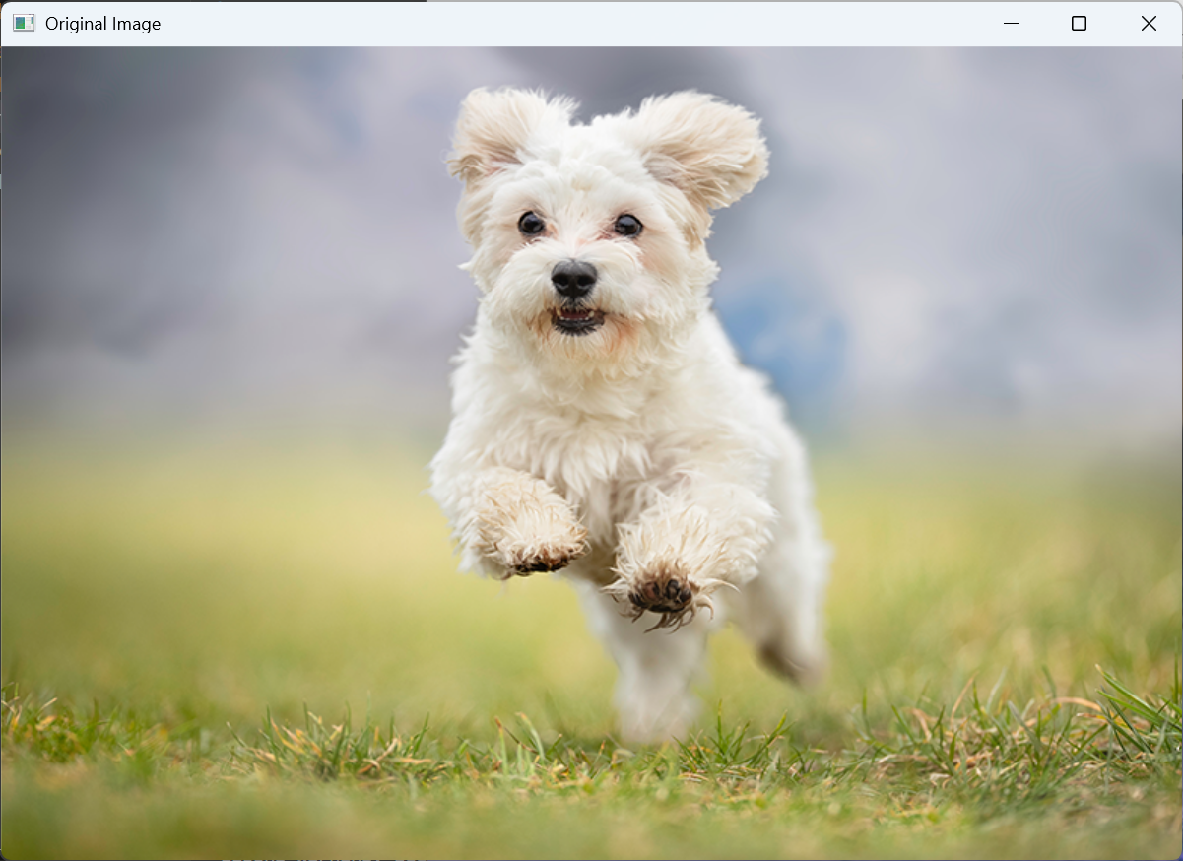
오일 페인팅 효과

Slide 4
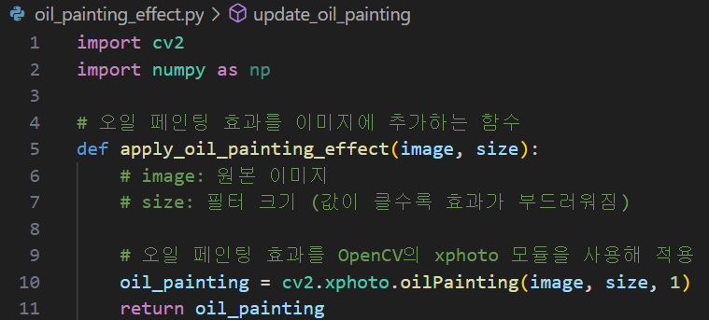
코드 설명 1

Slide 5
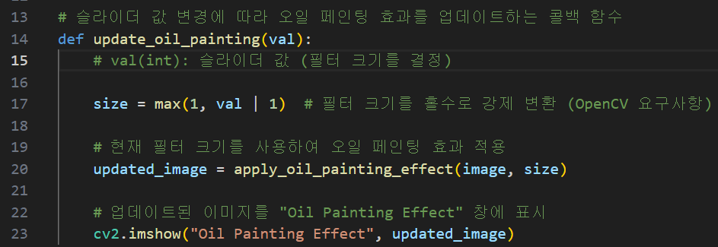
코드 설명 2

Slide 6
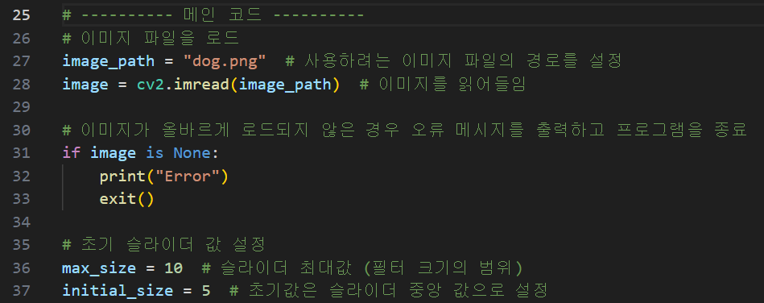
코드 설명 3

Slide 7
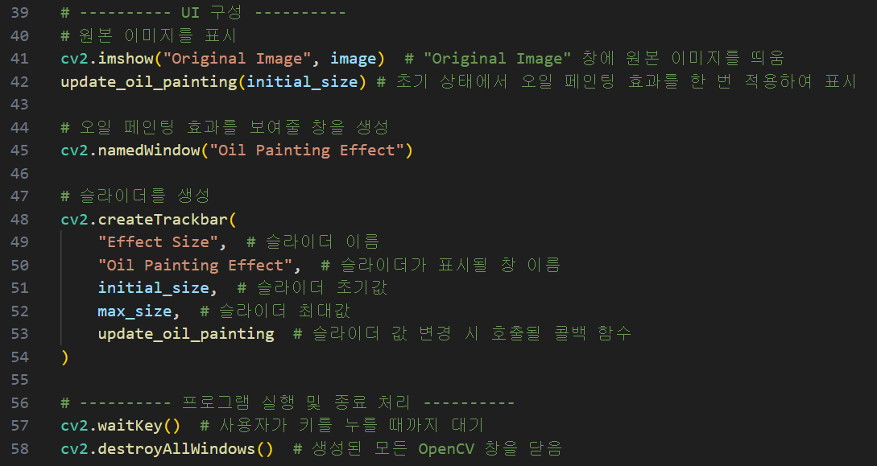
코드 설명 4

Slide 8
스케치 효과란?
스케치 효과는 이미지의 윤곽선을 강조하고 색상을 단순화하여 연필로 그린 듯한 흑백 그림으로 변환하는 시각적 효과
보통 명암 대비와 블러링을 활용해 섬세한 선과 질감을 표현

Slide 9
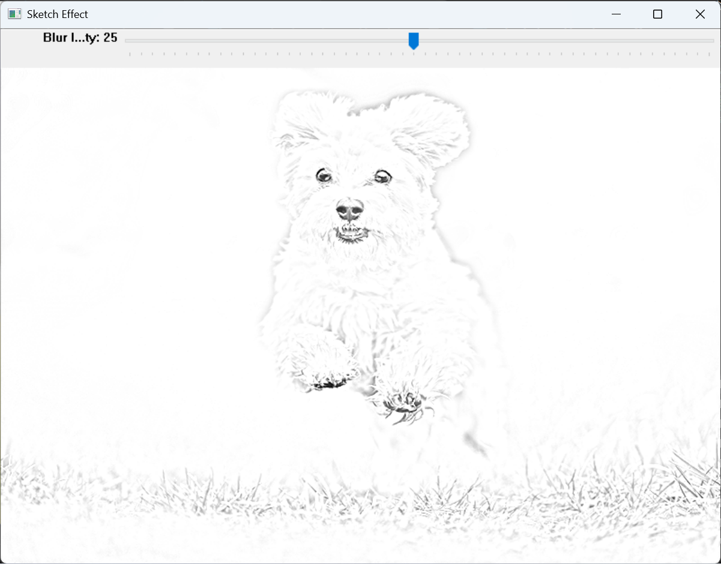
스케치 효과

Slide 10
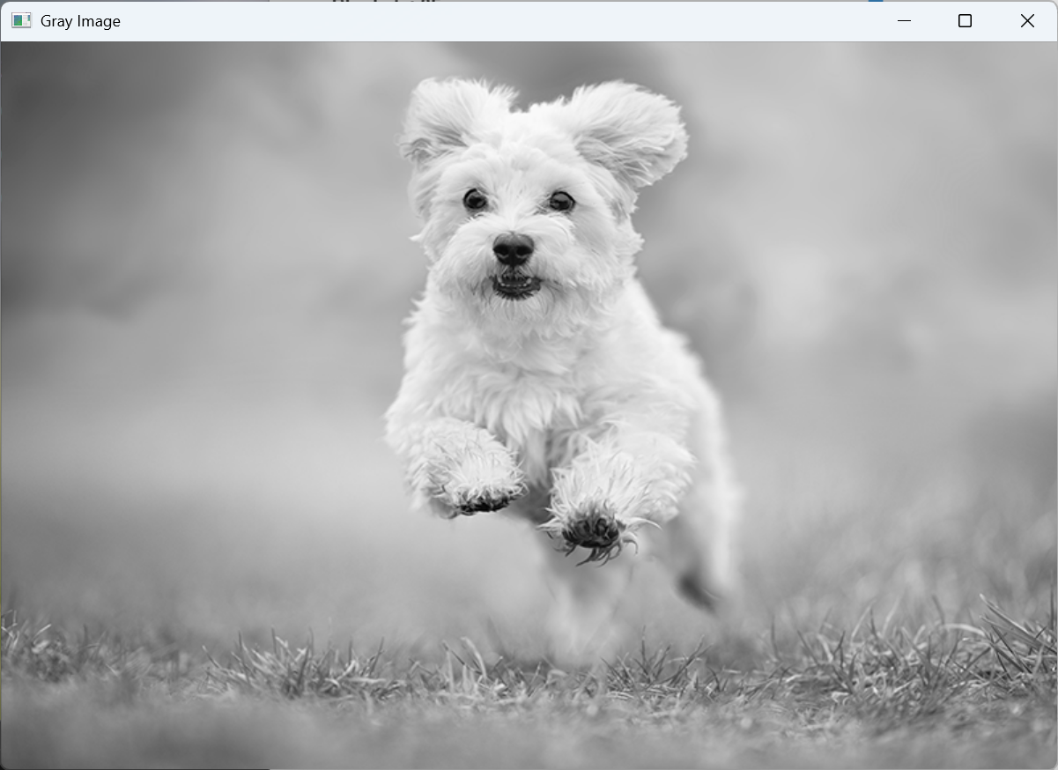
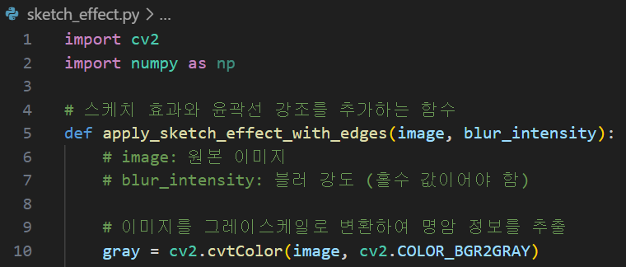
코드 설명 1

Slide 11
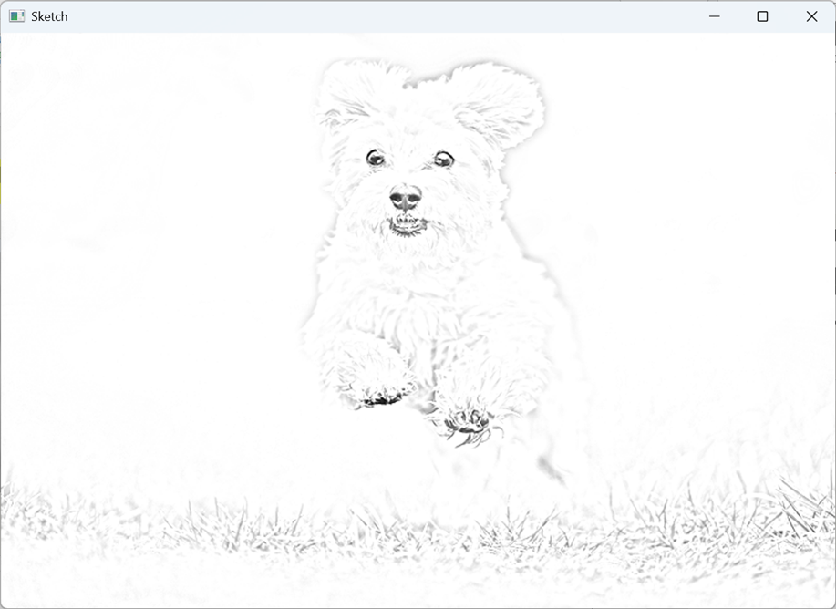
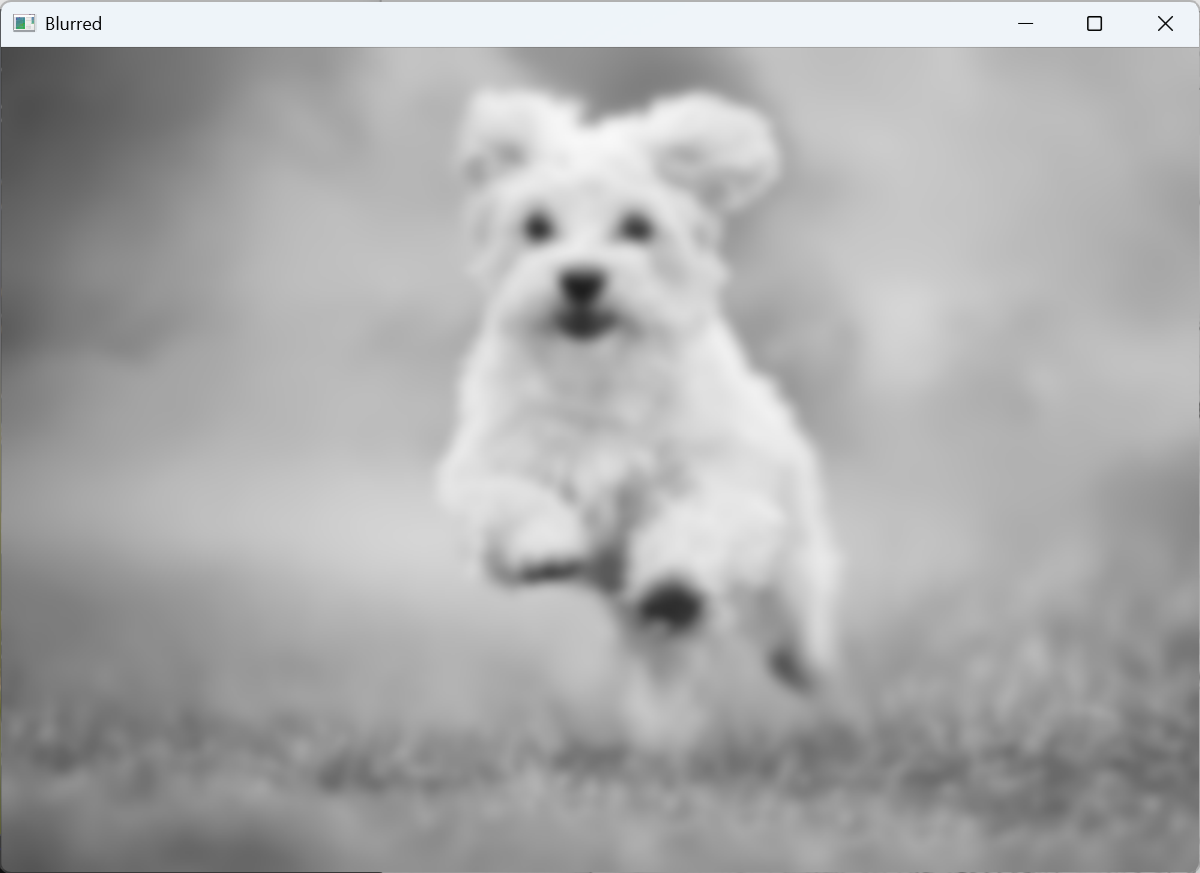
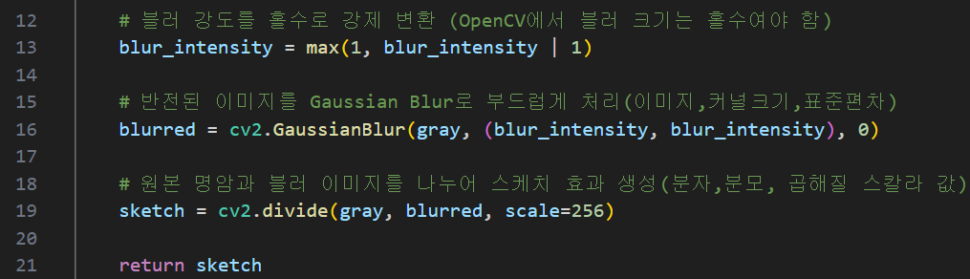
코드 설명 2

Slide 12
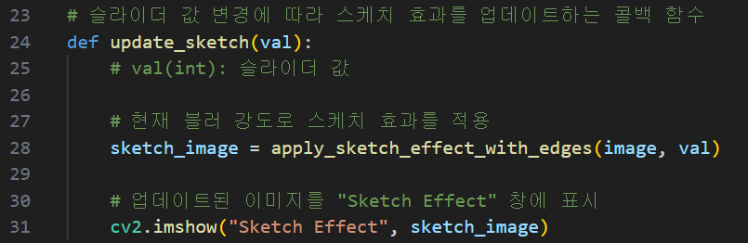
코드 설명 3

Slide 13
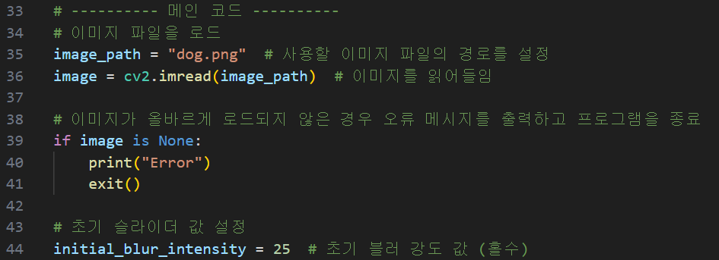
코드 설명 4

Slide 14
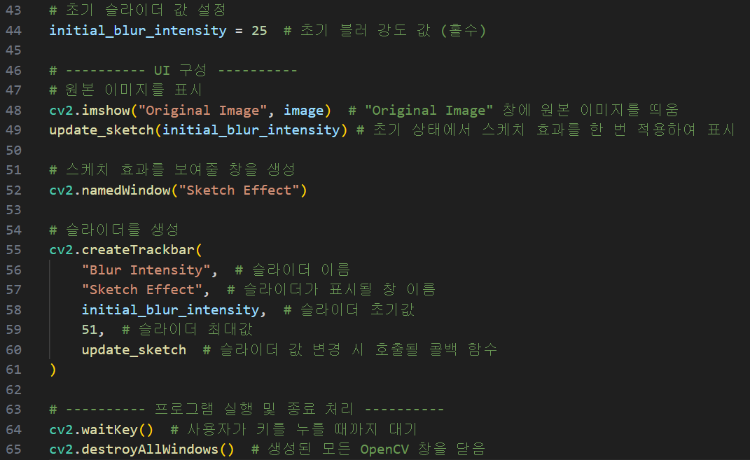
코드 설명 5

Slide 15
색상반전 효과란?
색상 반전 효과는 이미지의 각 픽셀 색상을 반대 색상으로 변환하는 작업.
밝기는 어둡게, 어두운 부분은 밝게, RGB 값은 각각 255에서 뺀 값으로 계산해 원래 색상의 보색을 표현

Slide 16
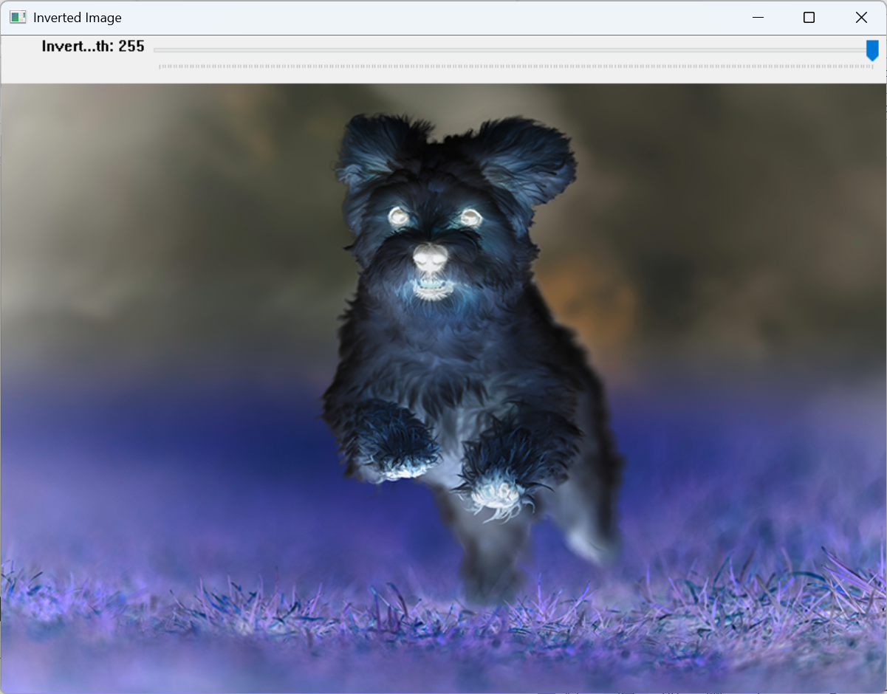
색상반전 효과

Slide 17
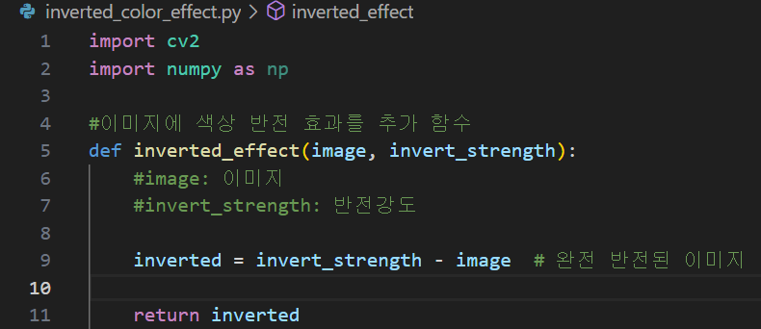
코드 설명 1

Slide 18
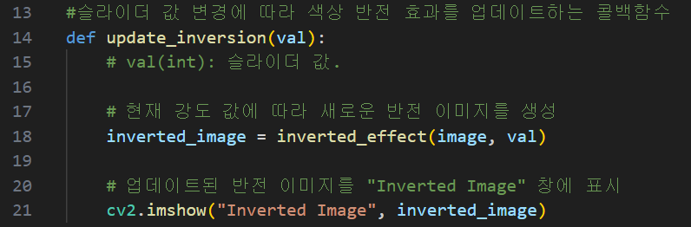
코드 설명 2

Slide 19
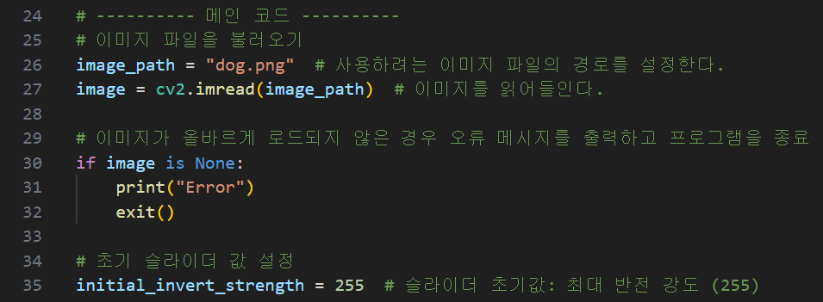
코드 설명 3

Slide 20
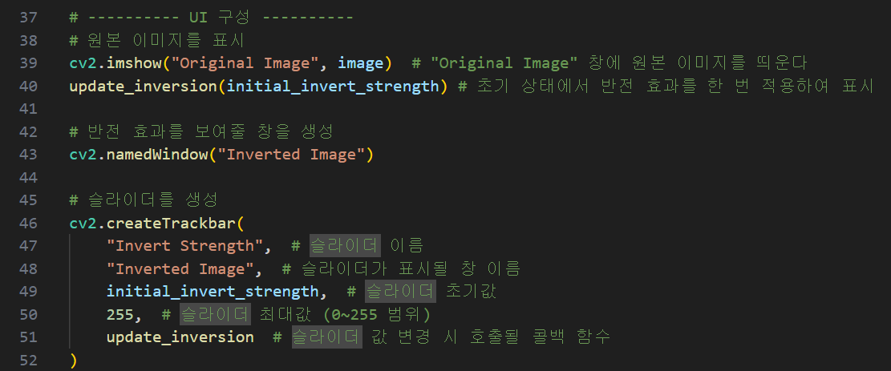
코드 설명 4

Slide 21
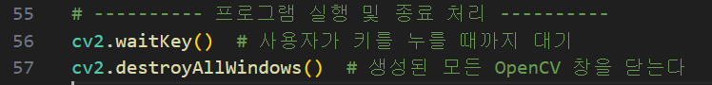
코드 설명 5

